Slide 1
Oxidized

Slide 2
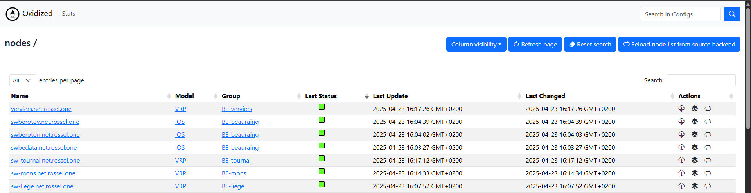
Presentation :
OS compatible : + de 130 Interface web intuitive

Slide 3
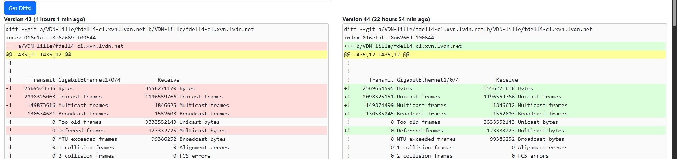
Présentation :
Personnalisation de l'outil Facilité de modification Sortie des fichiers sur un git
des OS existants

Slide 4




Technique :
Connexion automatique via SSH puis en cas d'échec Telnet
Trie des équipements possible (groups)
Possibilité d'envoi de mail/message Teams en cas de problème

Slide 5

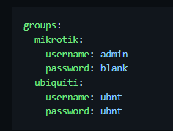
Technique :
Backup externe à la machine
Fichier source csv
Documentation complète
La configuration se fait grâce à un fichier YAML

Slide 6

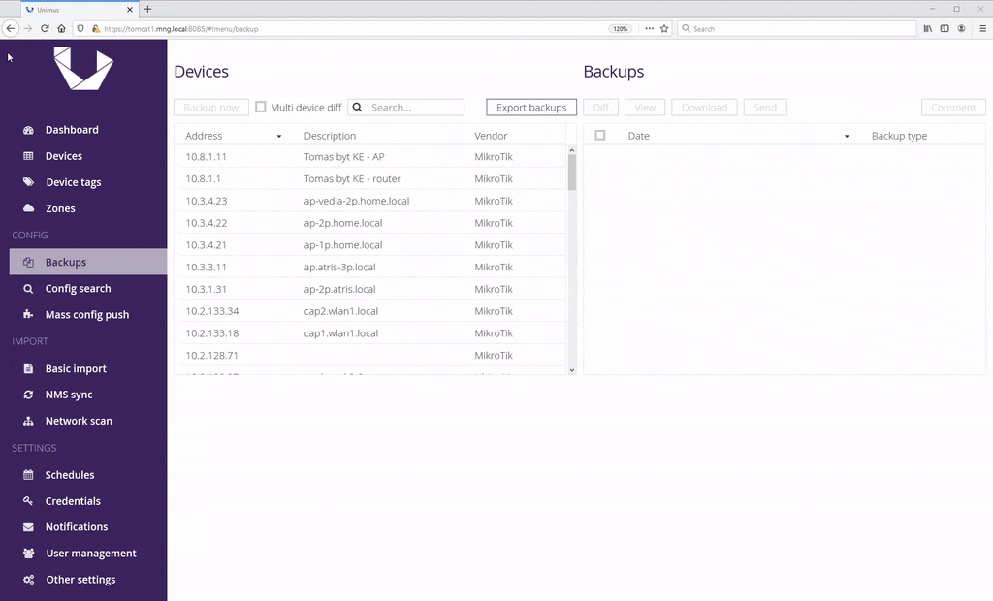
Concurrences :
Open Sources :
Rancid
Jazigo
Fetchconfig
Sweet
Payant :
Unimus
Manageengine
SolarWinds NCM
Auvik
Netmiko

